Slide 1
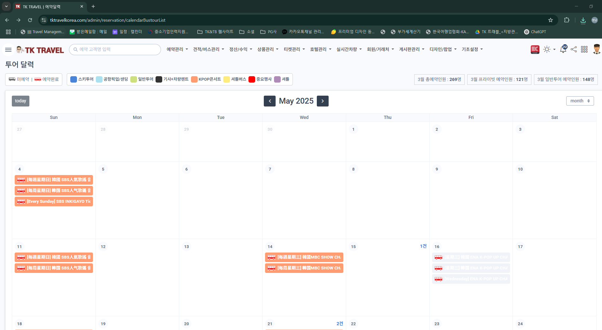
예약달력에서 일정 선택 시, 적혀있는 내용과 다른 상품으로 연결 되는 현상 수정 요망. 어떤스케쥴을 클릭해도 모두 다 다른 상품으로 이동함.
URL : https://www.tktravelkorea.com/admin/reservation/calendarBustourList

Slide 2
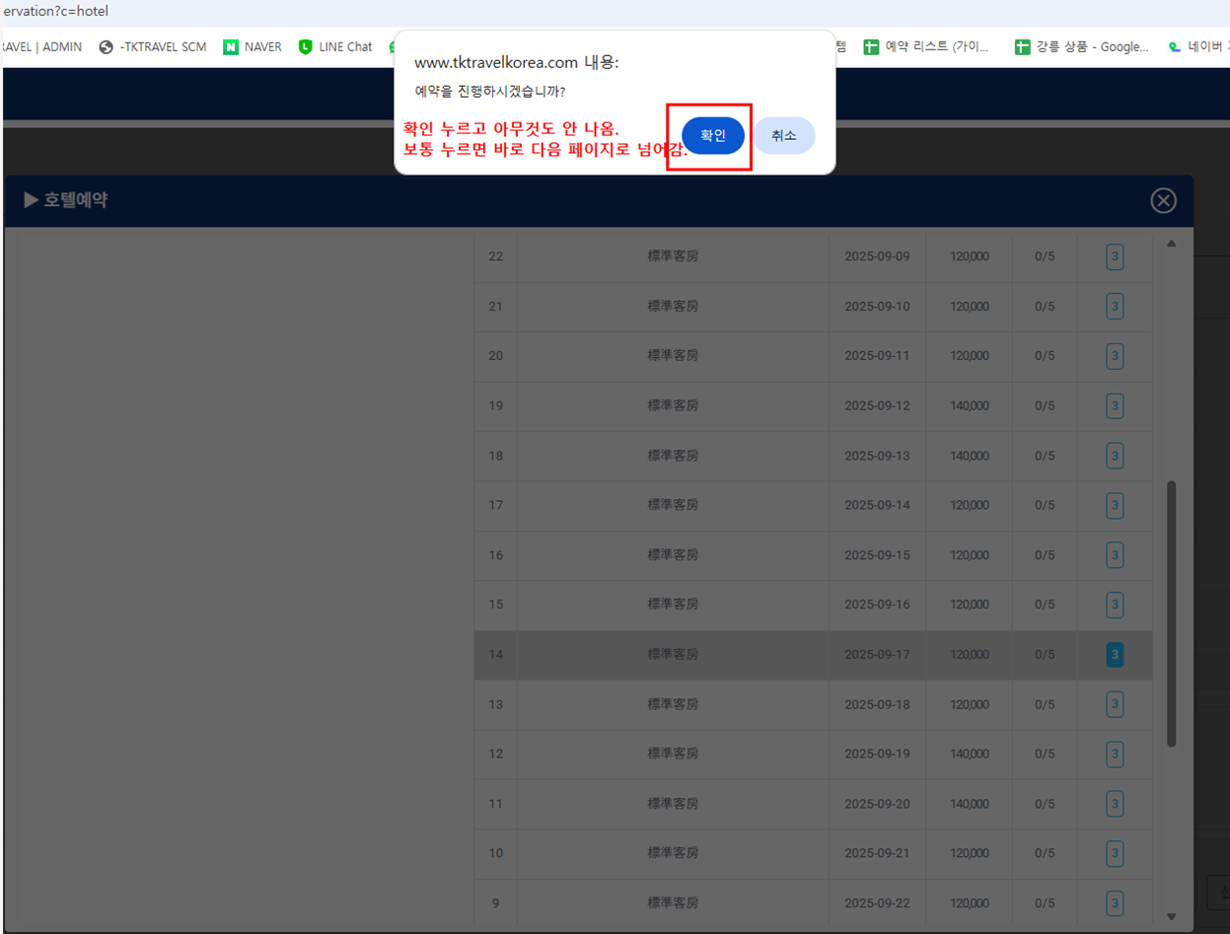
호텔수동예약 오류건
https://www.tktravelkorea.com/admin/reservation?c=hotel

Slide 3
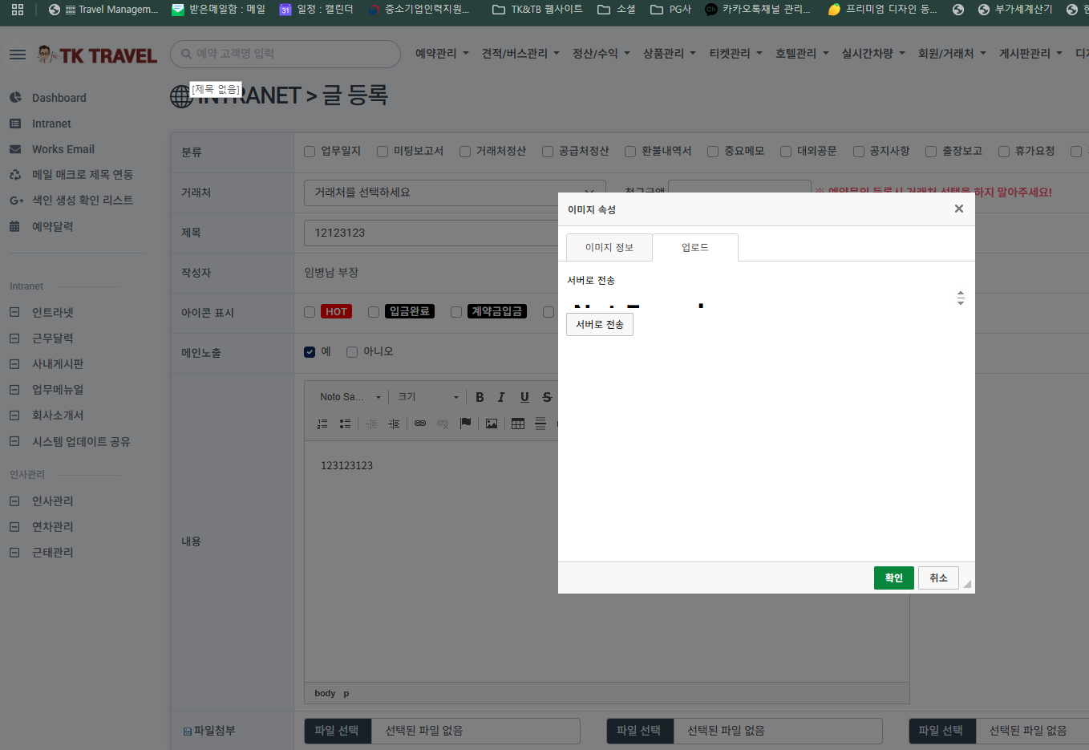
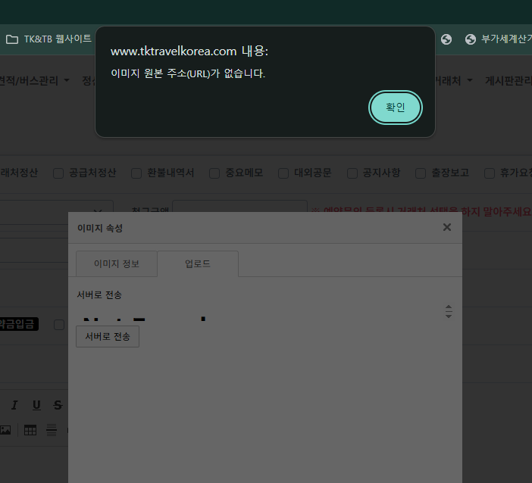
인트라넷 글등록 이미지 첨부 오류
내용부분에 이미지를 첨부를 위해 이미지
를 불러오면, 아무 것도 안뜨며, 확인을 누르면
②와 같이 나옵니다. 오류 수정 부탁드립니다.
①
②
https://www.tktravelkorea.com/admin/intra/intraWrite

Slide 4
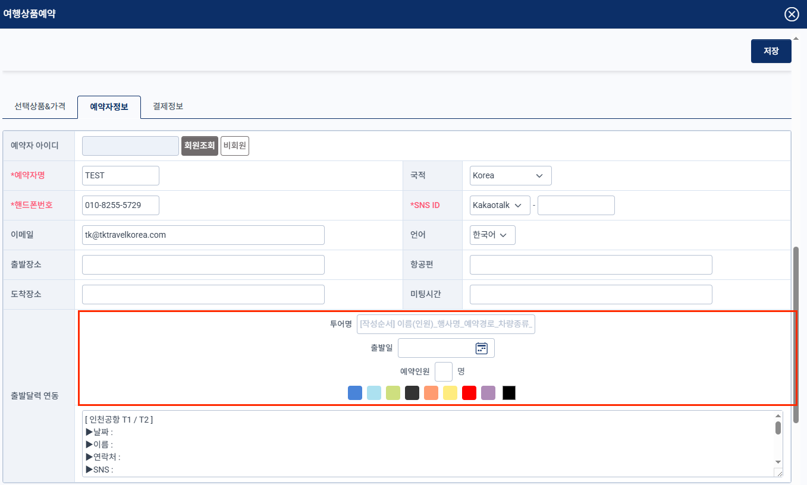
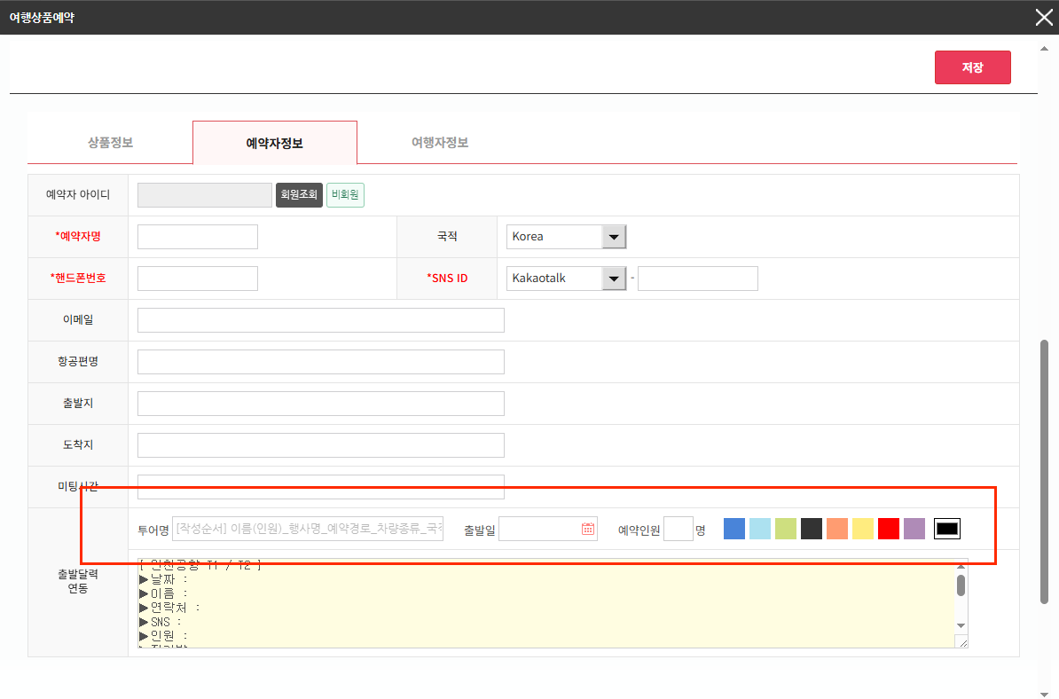
▶ 상품등록 예약자 정보 UI 부분 수정 요청.
①을 ②번처럼 옆으로 나열되게 나오게 수정
부탁드립니다.
▶ ③ 저장을 누르면 다음페이지로 넘어가지 않고
멈춰있습니다. 예약 등록이 되지 않습니다.
수정 부탁드립니다.
admin
③
①
toadmin
②
https://www.tktravelkorea.com/admin/reservation?c=tourboss

Slide 5
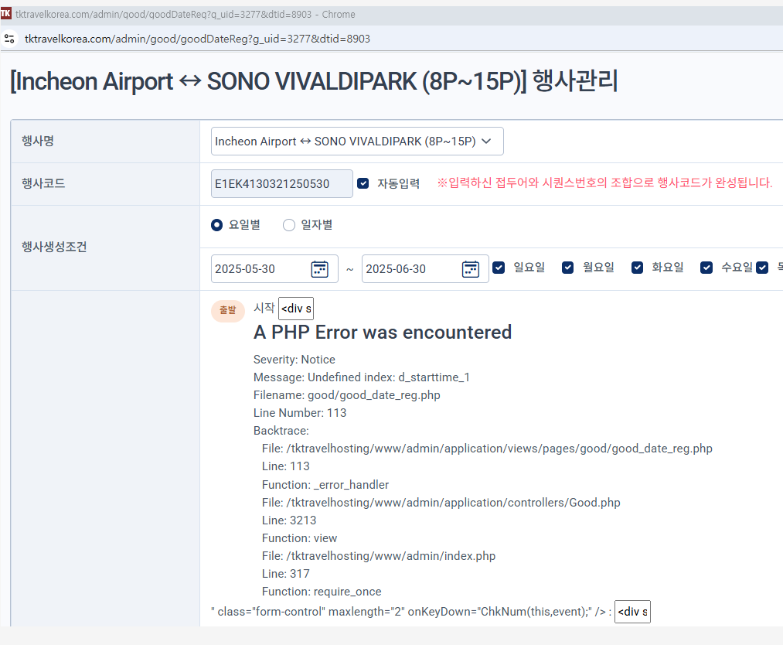
admin
▶ 공항송영 등록페이지의 오류 부분
계속 에러 메시지가 떠 있습니다.
https://www.tktravelkorea.com/admin/good/goodDateReg?g_uid=3278&dtid=8905
https://www.tktravelkorea.com/admin/good/goodEventManage?tab=D&b_uid_s=130&m_uid_s=321&lang=en&cateNm=Car%20rental&g_uid=3279&dtid=
https://www.tktravelkorea.com/admin/good/goodDateReg?g_uid=3279&dtid=8907

Slide 6
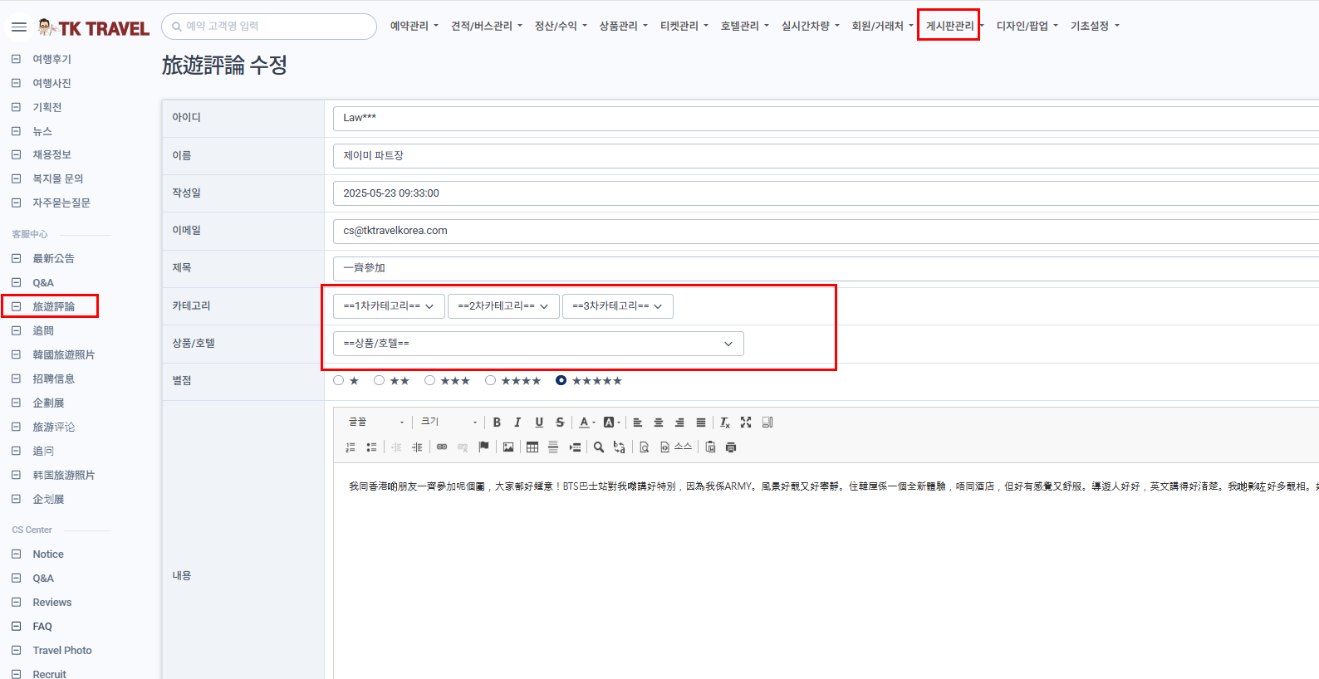
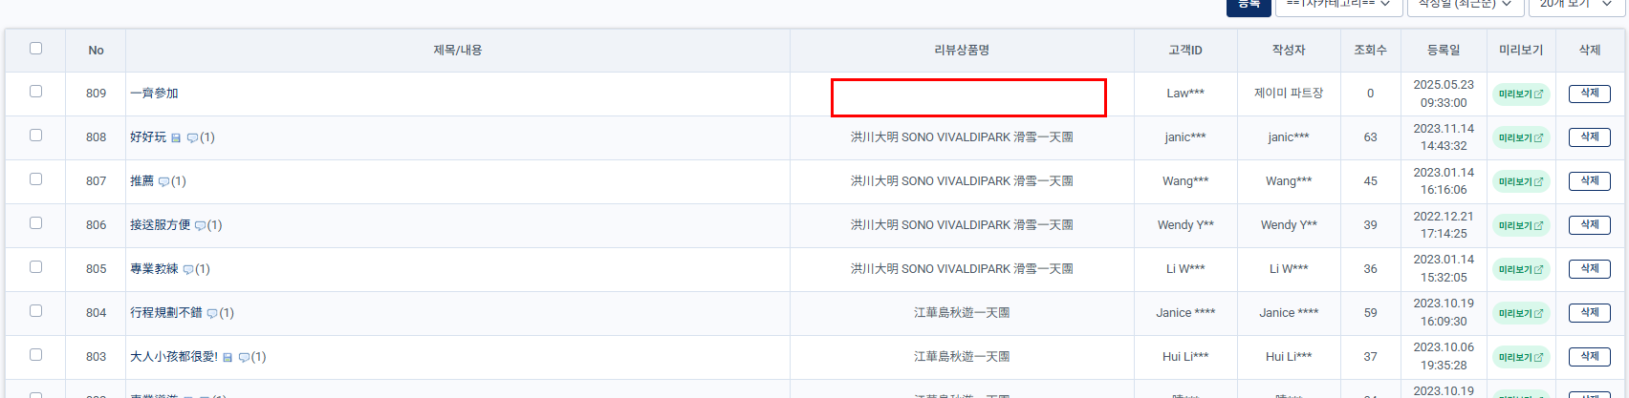
admin
▶ 후기 등록시 카테고리 상품 호텔 선택 해도
저장하면 나타나지 않는 오류.
https://www.tktravelkorea.com/admin/board/boardWrite?&BD_CD=TWREV&MSEQ=847

Slide 7
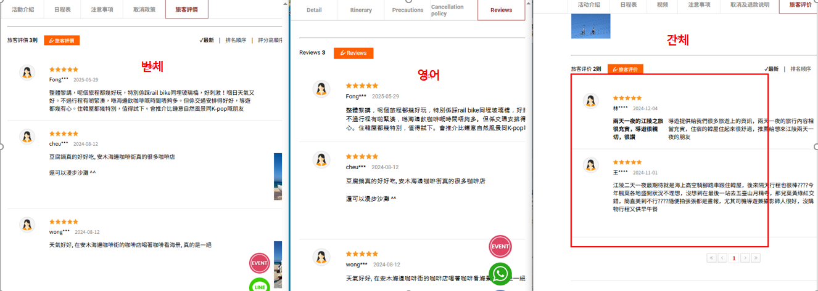
admin
▶ 후기 등록시 같은 상품이면 언어가 달라도
상품에 등록된 후기가 나와야 하는데, 간체버전만
다른 상품의 후기가 나오는 오류.

